Slide 1



























Yazılım Gözden Geçirme
ve Yazılım Test

Slide 2
İçerik
Yazılım gözden geçirme
ISO 12207 Yazılım gözden geçirme süreci
Yazılım test
Yazılım test amacı ve kapsamı
Yazılım yaşam döngüsü boyunca test
Yazılım test süreci ve çıktıları
2

Slide 3
Yazılım Kalite Güvence
Analiz
YKG
Tasarım
Gerçekleştirme
Test
Hata
Bakım
3

Slide 4
Yazılım Kalite Güvence Öğeleri
Yazılım Kalite Güvence (YKG), yazılım ürünün istenilen kalitede olmasını güvence altına alan ve geliştirme süreci boyunca uygulanan etkinlikleri içerir.
“Software quality assurance”
Doğrulama ve Geçerleme (D&G), yazılım geliştirme sürecinin her aşamasındaki çıktıların, istenilen özelliklere uygunluğunu kontrol etmeye yarayan etkinliklerdir.
“Verification and validation”
Test, bir üründeki hataların ortaya çıkarılması etkinliğidir. D&G, YKG’nin bir parçasıdır ve Test’i içerir.
YKG > D&G > Test
4

Slide 5

Yazılım Kalite Güvence: Yöntemler
Statik yöntemler: Kodu çalıştırmadan yapılır.
Örnek: Gereksinim ve tasarım belgeleri ile kodun denetimi veya gözden geçirilmesi
İnceleme (“inspection”)
Gözden geçirme (“review”)
Denetleme (“audit”)
Gözden Geçirme
Dinamik yöntemler: Kodu çalıştırarak yapılır.
Örnek: Ürünün veya bileşenlerinin gerçeğe yakın testi
Birim test (“unit test”)
Tümleştirme test (“integration test”)
Sistem test (“system test” / ”functional test” / “qualification test”)
Kabul test (“acceptance test”)
5

Slide 6
Gözden Geçirme
İnsan
Ürün veya süreç
GÖZDEN GEÇİRME
Ürün veya süreç kalitesi hakkında bilgi
IEEE Std 1028-2008: IEEE Standard for Software Reviews and Audits “A process or meeting during which a software product, set of software products, or a software process is presented to project personnel, managers, users, customers, user representatives, auditors or other interested parties for examination, comment or approval.”
6

Slide 7
Neden Gözden Geçirme?
Ürününün veya sürecin farklı bakış açılarıyla sistematik olarak değerlendirilmesini sağlar.
Proje zamanlamasını ve maliyetini iyileştirir.
Test etkinliğini destekler ve maliyetini düşürür.
Yatırım geri dönüşü yüksektir.
Bir çeşit eğitim yöntemidir.
7

Slide 8
Gözden Geçirme Türleri
IEEE Std 1028-2008 beş tür gözden geçirme tanımlar:
Management reviews (“yönetim gözden geçirme”)
Technical reviews (“teknik gözden geçirme”)
Inspections (“detaylı inceleme”)
Walkthroughs (“genel gözden geçirme”)
Audits (“denetleme”)
8

Slide 9
Eş Gözden Geçirme (“Peer Review”)
Diğer bir tür gözden geçirme; eş gözden geçirmedir.
Yetkin bir kişi ürünü/dokümanı gözden geçirir.
Amaç, maliyeti büyümeden hataları yakalamaktır.
Eş gözden geçirme; analiz dokümanı, tasarım dokümanı, kod, vb. için uygulanabilir.
Önce ekip içinde eş gözden geçirme, sonra diğer paydaşlarla birlikte genel gözden gözden geçirme de planlanabilir.
9

Slide 10
ISO/IEC 12207
Yazılım Gözden Geçirme Süreci

Slide 11
Yazılım Gözden Geçirme Süreci (7.2.6)
Amaç:
Anlaşmanın hedeflerine ve paydaşları tatmin edecek bir ürünün geliştirilmesini güvence altına almak için yapılması gerekenlere göre, gelişim hakkında paydaşlarla ortak bir anlayışı oluşturmak ve sürdürmek
Çıktılar:
Projenin ihtiyaçlarına göre yönetim ve teknik gözden geçirmeler yapılır.
Bir sürecin etkinliğine ait durum ve ürünler, gözden geçirme etkinlikleri ile değerlendirilir.
Gözden geçirme sonuçları, etkilenen tüm birimlere duyurulur.
Gözden geçirmeler sonucunda oluşan düzeltici faaliyetler, kapanana kadar izlenir.
Riskler ve problemler belirlenir ve kaydedilir.

Slide 12
Yazılım Gözden Geçirme Süreci –
Etkinlikler ve Görevler
7.2.6.3.1 – Süreç uygulaması
Proje planlarında tanımlandığı gibi, belirlenen kilometre-taşlarında periyodik gözden geçirmeler yapılacaktır. Bunların dışında yapılacak gözden geçirmeler, ihtiyaç duyulması halinde paydaşlar tarafından belirlenecektir.
Gözden geçirmenin yapılması için gereken tüm kaynaklar (çalışanlar, yer, donanım, yazılım ve araçlar) sağlanacaktır.
Gözden geçirmeye katılanlar, her gözden geçirmede; toplantı gündemi, yazılım ürünleri, gözden geçirilecek problemler, kapsam ve prosedürler, gözden geçirmeye giriş ve çıkış kriterleri konularında fikir birliğine varmalıdır.
Gözden geçirme sırasında tespit edilen problemler ve uygunsuzluklar kaydedilecek ve Yazılım Problem Çözümleme sürecine girdi olacaktır.
Gözden geçirme sonuçları belgelendirilecek ve duyurulacaktır.
Gözden geçirmeye katılanlar, gözden geçirmenin çıktıları ve düzeltici faaliyetlerin sorumlulukları ve kapatılma kriterleri hakkında fikir birliğine varacaktır.

Slide 13
Yazılım Gözden Geçirme Süreci –
Etkinlikler ve Görevler ( .. devamı )
7.2.6.3.2 – Proje yönetim gözden geçirmeleri
Proje gelişiminin durumu; proje planlarına, takvime, standartlara ve yönergelere kıyasla değerlendirilecektir. Değerlendirmenin çıktısı, ilişkili yönetim tarafından dikkate alınmalı ve aşağıdakileri sağlamalıdır:
Etkinliklerin plana göre gelişmesini güvence etmek,
Kaynakları uygun şekilde atayarak projenin genel kontrolünü korumak,
Projenin yönünü değiştirmek veya alternatif planlama için ihtiyacı belirlemek,
Proje başarısını olumsuz etkileyebilecek riskleri değerlendirmek ve yönetmek.
7.2.6.3.3 – Teknik gözden geçirmeler
Yazılım ürünlerini veya hizmetlerini değerlendirmek için teknik gözden geçirmeler yapılacak ve aşağıdakiler hakkında kanıtlar sağlayacaktır:
Ürün veya hizmet tamdır.
Ürün veya hizmet standartlara ve tanımlara uygundur.
Ürün veya hizmete değişiklikler uygun şekilde gerçekleştirilir ve yalnız Konfigürasyon Yönetimi süreci ile tanımlanmış alanları etkiler.
Ürün veya hizmet tanımlı takvime uymaktadır.
Ürün veya hizmet, planlanmış bir sonraki etkinlik için hazırdır.
Ürün veya hizmetin geliştirilmesi, işletilmesi ve bakımı; projenin tanımlı planlarına, takvimine, standartlarına ve talimatlarına göre yapılmaktadır.

Slide 14
Gözden Geçirme Süreci

Slide 15
Gözden Geçirme Süreci
Roller
Gözden geçirme lideri (“review leader”)
Gözden geçirici (“reviewer”)
Kayıt sorumlusu (“recorder”)
Yazar (“author”)
Adımlar
Planlama (“planning”)
Açılış toplantısı (“kickoff meeting”)
Bireysel gözden geçirme (“individual checking”)
Toplu gözden geçirme (“logging meeting”)
Düzeltme ve izleme (“rework and follow up”)

Slide 16






















Gözden Geçirme Süreci

Slide 17
Gözden Geçirme Kontrol Listeleri
Gözden geçirilecek her tür doküman için gözden geçirme kriterlerini tanımlar.
Analiz dokümanı, tasarım dokümanı, kod, proje planı, kalite planı, vb.
Gözden geçirmeyi bir kontrol listesi üzerinden yapmak, gözden geçirmenin etkinliğini arttırır.

Slide 18
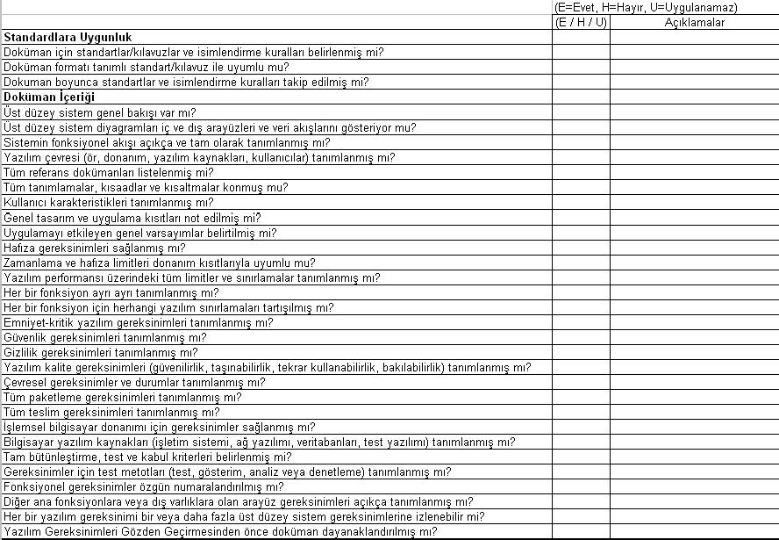
Yazılım Gereksinimleri Tanımı Belgesi Örnek Kontrol Listesi

Slide 19
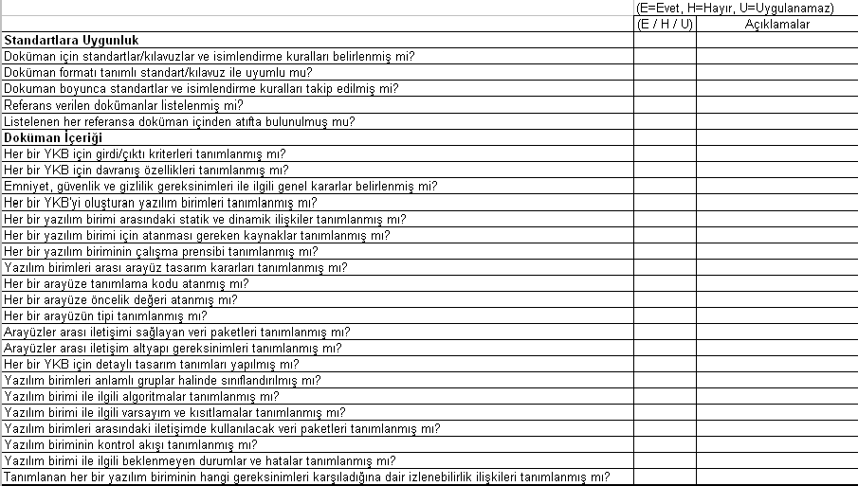
Yazılım Tasarım Belgesi Örnek Kontrol Listesi

Slide 20
Gözden Geçirme İçin Genel Kriterler
Kontrol Listesi olmayan ürünlerin gözden geçirmesinde kullanılabilecek kriterler:
Belge için belirlenen biçime uygunluk
Belgenin kendi içindeki tutarlılık ve uyum
Anlam ve kapsam bütünlüğü
Anlaşılabilirlik
Yapılabilirlik
Teknik yeterlik
Detay seviyesinin uygunluğu
İçeriğin müşteriye uygunluğu
Diğer belgelerle tutarlılık ve uyum
Diğer belgelere izlenebilirlik
Yazım hataları

Slide 21
Ödev-5: Gözden Geçirme
Dersin ftp dizinindeki “/odevler/odev-5” dizini altındaki;
“Restoran Rezervasyon Sistemi, Sistem Gereksinimleri Belgesi”ni gözden geçirin ve tespit ettiğiniz hataları “Kişisel Gözden Geçirme Kayıt Formu”na kaydedin.
MS Word’un “track changes” opsiyonu ile çalışın.
Hem günlediğiniz belgeyi hem de kayıt formunu teslim edin.
Teslim tarihi: 4 Ocak 2011 24:00
Teslim şekli: atarhan@cs.hacettepe.edu.tr adresine e-posta ile

Slide 22
Yazılım Test

Slide 23

Yazılım Kalite Güvence: Yöntemler
Statik yöntemler: Kodu çalıştırmadan yapılır.
Örnek: Gereksinim ve tasarım belgeleri ile kodun denetimi veya gözden geçirilmesi
İnceleme (“inspection”)
Gözden geçirme (“review”)
Denetleme (“audit”)
Dinamik yöntemler: Kodu çalıştırarak yapılır.
Örnek: Ürünün veya bileşenlerinin gerçeğe yakın testi
Birim test (“unit test”)
Tümleştirme test (“integration test”)
Sistem test (“system test” / ”functional test” / “qualification test”)
Kabul test (“acceptance test”)
TEST
23
Dr.Ayça Tarhan, 2009

Slide 24
Test – Tekrar Ziyaret
Bir programın davranışını; beklenen davranışa uymadığı durumları bulma amacı ile, sonsuz bir küme içinden sınırlı sayıda seçilen test vakalarını kullanarak, dinamik yöntemlerle sınama işlemidir. [SWEBOK 2004].
Beklenen : Tanımlanmış gereksinimlere uyan
Sınırlı : Yeterli sayıda
Seçilmiş : Uygun test vakaları
Dinamik : Kod çalıştırılarak
24

Slide 25
Test: Amaç ve Kapsam
Testin amacı hata bulmaktır. Hata bulunamamışsa, test süreci başarısız sonuçlanmıştır.
Başarılı bir test süreci sadece beklenen senaryoları değil, olağan dışı senaryoları da kapsamalıdır.
Test süreci, gereksinimlerin belirlenmesi aşamasında başlar.
- 25 -

Slide 26

Test Edilecek Sistem
Sistem Y
Arayüz Y
Test Edilecek Sistem
Girdiler
A
B
Çıktılar
C
D
E
Etkileşim
Arayüz X
Girdi/Çıktı Birimleri (Disk, Klavye, Fare, Monitör, Yazıcı, vb.
Sistem X
- 26 -

Slide 27
Test Türleri - 1
Yükleme (“load”)
Sistemin kullanılabilmesi için uygun şekilde yüklenmesi gerekir. İşletme, yönetim ve bakım (yedekleme, geri yükleme, kullanıcı yönetimi, vb.) görevlerini içerir.
İşlevsel (“functional”)
Testin can alıcı noktasıdır. Sistemin tanımlı gereksinimleri yerine getirdiği sınanır.
Alfa & Beta
Kullanıcılar tarafından yapılan test türüdür. Belirli bir test planı yoktur, kullanıcılar hataları bildirir.
Zorlama (“stress”)
Sistem çökene kadar test yapılır. Yük, sistem çalışmaz hale gelinceye kadar artırılır.
Kurtarma (“recovery”)
Sistem çöktükten sonra geri döndürülebilirliği sınanır (veri kaybı var mı, sistem tutarlı durumda kaldı mı? vb.)

Slide 28
Test Türleri - 2
Yapılandırma (“configuration”)
Sistem değişik çalışma ortamlarında test edilir. (Unix/Windows, ORACLE/SYBASE, vb.)
Performans (“performance”)
Sistemin beklenen işlevselliği belirli zaman sınırları içinde yerine getirdiği sınanır. Çeşitli yük altında yanıtlama süresi ölçülür.
Kullanılabilirlik (“usability”)
Sistemin kullanılabilirliği sınanır (çevrim içi yardım, yazmak yerine seçmek, anlaşılabilir hata mesajları, vb.)
Güvenilirlik (“reliability”)
Sistemin farklı girdilerle aynı şekilde davrandığı (tutarlılığı) sınanır.
Bağlanma (“regression”)
Üst üste gelen kurulumların (“build”) sistemin beklenen işlevselliğini bozmadığı sınanır.
Kabul (“acceptance”)
Müşteri kabulüne (ve ödemeye) esas olarak yapılan testtir.

Slide 29
Test Teknikleri - 1
İçgüdüye dayalı
Herhangi bir tasarıma dayanmadan test (“ad hoc”)
Gereksinimlere dayalı
Eş değerlere bölme (“equivalence partitioning”)
Uç değerler analizi (“boundary-value analysis”)
Karar tablosu (“decision table”)
Belgelenmiş özelliklere göre test
Rastgele test

Slide 30
Test Teknikleri - 2
Koda dayalı
Kontrol akışına göre (“control flow-based”)
Veri akışına göre (“data flow-based”)
Uygulamanın türüne dayalı
Nesne tabanlı (“object-oriented”)
Web tabanlı
Grafik kullanıcı arayüzü (“GUI”) esaslı
Eşzamanlı / paralel (“concurrent”)
Dağıtık (“distributed”)
Gerçek zamanlı (“real-time”)

Slide 31
Kara-Kutu / Beyaz-Kutu Test
Kara kutu (“black-box”) test
Eş değerlere bölme (“equivalence partitioning”)
Uç değerler analizi (“boundary-value analysis”)
Karar tablosu (“decision table”)
Belgelenmiş özelliklere göre test
Rastgele test
Beyaz kutu (“white-box”) test
Kontrol akışına göre (“control-flow based”)
Veri akışına göre (“data-flow based”)

Slide 32
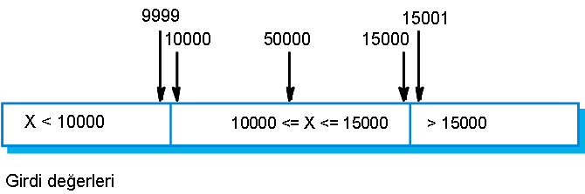
Eş Değerlere Bölme (Kara Kutu): Örnek
10000 ile 15000 YTL arasındaki kredi değerlerini işleyen bir program için, değer uzayı 3’e bölünür (eşitlik aralığı - E.A):
EA-1: x <10000;
EA-2: 10000 <= x <= 15000;
EA3: x < 15000
doğru aralık (“valid partition”)
eşitlik aralığı (“equivalence class”)

Slide 33
Karar Tablosu (Kara Kutu): Örnek
Ev Alarm Sistemi
Sistem güvenlik kodu girilerek aktif hale veya beklemeye geçirilir
Sisteme üç algılayıcı (sensor) bağlıdır; biri giriş kapısına, biri oturma odası penceresine, ve sonuncusu ise yatak odası penceresine.
Algılayıcılardan herhangi biri devreyi kapatırsa, sistem aktif halde ise, alarm çalmaya başlar.
Eğer sistem beklemedeyse alarm hiçbir durumda çalmaz.
SA | KP | P1 | P2 | Alarm
H | H | H | H | Kapalı
H | H | H | E | Kapalı
H | H | E | H | Kapalı
H | H | E | E | Kapalı
H | E | H | H | Kapalı
H | E | H | E | Kapalı
H | E | E | H | Kapalı
H | E | E | E | Kapalı
E | H | H | H | Kapalı
E | H | H | E | Çalar
E | H | E | H | Çalar
E | H | E | E | Çalar
E | E | H | H | Çalar
E | E | H | E | Çalar
E | E | E | H | Çalar
E | E | E | E | Çalar
Tüm Senaryolar: 16 Test
Dr.Ayça Tarhan, 2009
33

Slide 34
Kontrol Akışı (Beyaz Kutu): Örnek
“Komisyon Hesaplama” programı En az alınacak komisyon 1 YTL
Kaynak Kod
If Tutar > 50000 then
Komisyon = Tutar * 0.001
Else If Tutar > 5000 then
Komisyon = Tutar * 0.0015
Else If Tutar > 500 then
Komisyon = Tutar * 0.002
Else Komisyon = 1
Return Komisyon
Tutar > 500 YTL, Tutar > 5000 YTL,
Tutar > 50000,
komisyon oranı %0.2
komisyon oranı %0.15
komisyon oranı %0.1
Düğüm (D)
2
Siklomatik karmaşıklık (“cyclomatic complexity”)
B1
Kenar (K)
4
y
B2
y
V(G) = K – D + 2
= 10 – 8 + 2 = 4
V(G) = B = 4
Bölge (B)
B3
y
6
B4
1
>50K
n
3
>5K
n
5
>.5K
n
7
<=.5K
8
Return
4 Test

Slide 35
Uç Değerler (Kara Kutu): Örnek
“Komisyon Hesaplama” programı En az alınacak komisyon 1 YTL
Tutar > 500 YTL, Tutar > 5000 YTL,
Tutar > 50000,
komisyon oranı %0.2
komisyon oranı %0.15
komisyon oranı %0.1
Test No | Girdi (Bin YTL) | Beklenen Sonuç (YTL)
KH-FN-t1 | 0.499 | 1.000
KH-FN-t2 | 0.500 | 1.000
KH-FN-t3 | 0.501 | 1.002
KH-FN-t4 | 4.999 | 9.998
KH-FN-t5 | 5.000 | 10.000
KH-FN-t6 | 5.001 | 7.5015
KH-FN-t7 | 49.999 | 74.9985
KH-FN-t8 | 50.000 | 75.000
KH-FN-t9 | 50.001 | 50.001
9 Test

Slide 36


Örnek: Belgelenmiş Özelliklere Göre Test (ATM - Para Çekme)
[1] Para Çekme, Başlangıç
[1,1] Banka Müşterisi kartını yerleştirdi
[1,7] Banka Müşterisi para tutarını girdi
[1,A10.2] ATM Banka
Müşterisi'ni uyardı
[1,A3.2] ATM
kartı iade etti
[1,2] ATM kartı okudu
[1,8] ATM para çekme talebini Merkezi Banka Sistemi'ne iletti
[1,A3.1] ATM kartın geçersiz olduğunu belirledi
geçerli kart mı?
[1,A10.1] Merkezi Banka Sistemi, Banka Müşterisi'nin hesabında yeterli para olmadığını belirledi ve işlem sonucunu ATM'ye iletti
Hayır
Evet
[1,3] Banka Müşterisi
şifreyi girdi
[1,9] Merkezi Banka Sistemi, Banka Müşterisi'nin hesabını kontrol etti
[1,A4.2] ATM Banka
Müşterisini uyardı
hesapta yeterli
para var mı?
Hayır
Evet
[1,A4.1] ATM şifrenin geçersiz olduğunu belirledi
geçerli şifre mi?
[1,10] Merkezi Banka Sistemi, Banka Müşterisi'nin hesabından tutarı düştü
Hayır
Evet
[1,4] ATM işlem seçeneklerini gösterdi
[1,11] ATM nakit parayı verdi
[1,5] Banka Müşterisi "para çekme" işlemini seçti
[1,12] ATM kartı iade etti
Dr.Ayça Tarhan, 2009
[1,6] ATM olası para tutarlarını gösterdi
[1] Para Çekme, Bitiş
36

Slide 37
Gereksinimler ve Test
İşlevsel test durumlarını düşünürken sistemin nasıl davranacağı netleşir.
Test bakış açısı ile yaklaşıldığında gereksinimlerdeki problemler çok daha rahat fark edilebilir.
Beklenen davranışı/çıktıyı tanımlayamayacaksınız
Analiz ve test ekiplerinin müşteri ile test senaryolarının üzerinden geçmesi, ortak bir vizyon için çok yararlı olacaktır.
37

Slide 38
Yazılım Yaşam Döngüsü
Boyunca Test

Slide 39
Test Seviyeleri
Birim test
En küçük kod birimi için yapılır
Örnek: Modül, sınıf, vb.
Birimin istenilen gereksinimleri yerine getirdiği güvence edilir.
Tümleştirme test
Birkaç birimin oluşturduğu bütün için yapılır.
Örnek: “use case”, paket, vb.
Birleştirilmiş birimlerin birlikte düzgün çalışıyor olduğu güvence edilir.
Sistem test
Yazılım sisteminin bütünü için yapılır.
Geliştirilen yazılımın müşteri gereksinimlerini sağladığı güvence edilir.
Kabul test
Genellikle sözleşmeye esas olarak, yazılım sisteminin bütünü için yapılır.
Geliştirilen yazılımın, kullanılacağı gerçek (veya gerçeğe yakın) ortamda, müşteri gereksinimlerini sağladığı güvence edilir.

Slide 40
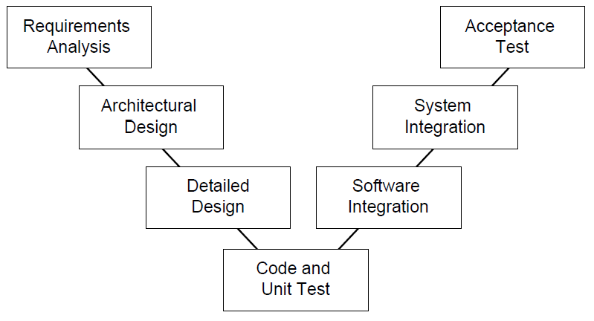
“V” Yaşam Döngüsü Modeli

Slide 41



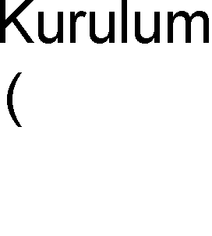



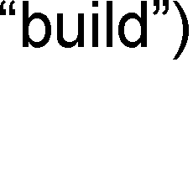






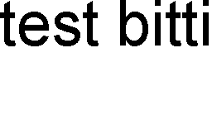


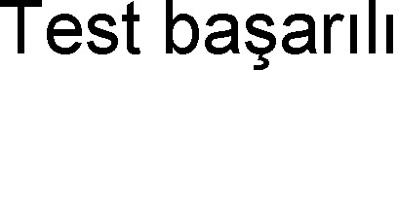

Yazılım Geliştirme ve Test - 1

Slide 42
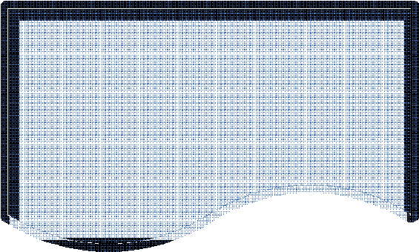





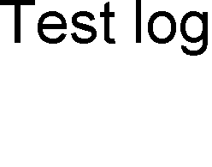



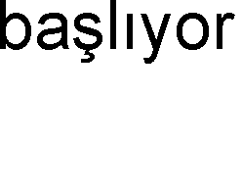
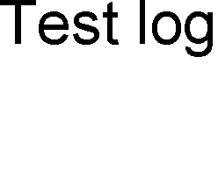

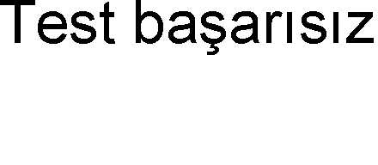
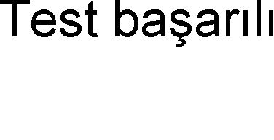


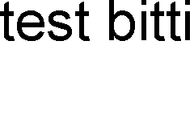
Yazılım Geliştirme ve Test - 2

Slide 43
Test Otomasyonu
Test, pahalı bir yazılım geliştirme aşamasıdır.
Test ortamları toplam test maliyetini azaltabilecek araçlar ve özellikler sunmaktadır.
Örnek: Junit – birim testlerin otomatik işletimini destekler.
Test ortamlarının kapalı analiz ve tasarım araçlarıyla tümleştirilmesi zor olabilmektedir.
Bazı test araçları:
Test Director – Mercury Interactive
Test Manager – IBM Rational
Cactus – Açık kaynak

Slide 44
Test Süreci
Test planlama
Test tasarımı
Test ortamının ve verilerinin hazırlanması
Testlerin yapılması
Test sonuçlarının raporlanması
Testlerin doğrulanması
- 44 -

Slide 45
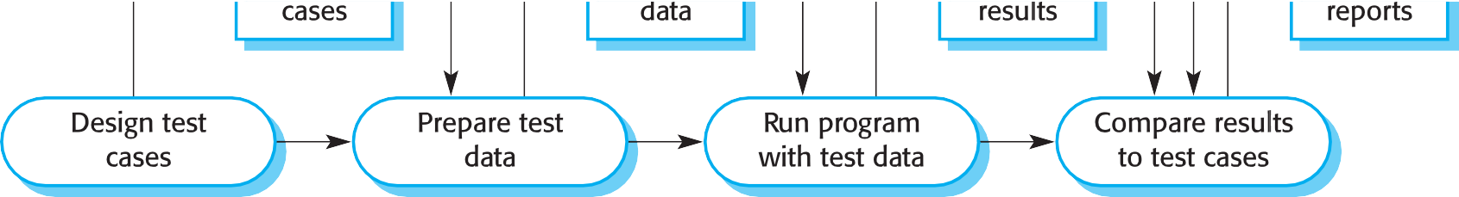
Yazılım Test Süreci [Sommerville]
- 45 -

Slide 46
Test Stratejisi
Test stratejisi
Neler test edilecek ? (işletme senaryoları, ürün parçaları, use case’ler, vb.)
Test edilecek birimlerin öncelik sırası
Hangi test teknikleri kullanılacak?
Test tamamlama kriterleri neler olacak?
Test planlama için dikkate alınacaklar
Gereksinimlerin doğrulama kriterleri
Sistem kabul kriterleri
Gereksinimlerin öncelikleri
Gereksinimler ve tasarım çözümü ile ilgili riskler
Tasarımın karmaşıklığı
Test süreci, standartları ve/veya verileri ile ilgili gereksinimler
BT altyapısı ile ilgili gereksinimler
Güvenirlik, performans, vb. kalite gereksinimleri
- 46 -

Slide 47
(1) Test Planlama
Test aktiviteleri için araç, personel ve yetkinlik planlanır.
Test ortamı gereksinimleri belirlenir ve bu ortamın oluşturulması aktiviteleri planlanır.
Test verilerinin hazırlık aktiviteleri de planlanır.
Test planı, proje yönetimi ve kalite güvence tarafından gözden geçirilir.
- 47 -

Slide 48
(2) Test Tasarımı
Seçilen test tekniklerinin uygulanmasına yönelik çalışmalar yapılır.
Testler nasıl yapılacak belirlenir ve tanımlanır.
Prosedürler,
Test senaryoları,
Test verileri.
- 48 -

Slide 49
Test Tasarım Dokümanı: Örnek
Test Tasarım Kimliği: Test Planında belirtilen kimlik (örn: OM-LG)
Test Edilecek Alt Fonksiyonlar: Alt fonksiyonları sıralar ve kısaltmaları belirler (örn: OM-LG-ga)
Test Edilmeyecek Alt Fonksiyonlar: Alt fonksiyonları sıralar ve neden test edilmeyeceklerini açıklar
Yaklaşım: Test planında belirtilen yaklaşımın açılımı veya değişik bir yaklaşım kullanılacaksa açıklaması.
Geçme/Kalma Kriterleri: Test planında belirtilen kriterlerin açılımı veya değişik kriterler kullanılacaksa açıklaması.
Ortam Gereksinimleri: Aşağıdaki testlere özel ortam (donanım, araçlar, veriler, vb.) gereksinimleri
Test Senaryoları:
Test No | Özellik No | Senaryo Açıklaması
OM-LG-ga-01 | 1.1.1 | Geçerli kullanıcı ad ve şifre ile giriş yap
OM-LG-ga-02 | 1.1.1 | Geçerli kullanıcı ad ve geçersiz şifre ile giriş yap
OM-LG-ga-03 | 1.1.1 | Geçersiz kullanıcı ad ve geçerli şifre ile giriş yap
- 49 -

Slide 50
Test Senaryosu: Örnek
Test No
: MO-LG-ga-01
Senaryo
: Geçerli kullanıcı ad ve şifre ile giriş yap
Özellik No
: 1.1.1
Önem
: Yüksek (Yüksek, Orta, Düşük)
Kategori
: Müşteri kabul (Teste kabul, Müşteri kabul, Bağlanım, Tümleştirme, ...)
Tahmini Süre
: 5 Dakika (Tahmini testi koşturma süresi)
Bağımlılık
: Yok (Bu testten evvel koşturulması gereken testleri sırala)
Kurulum
: Netscape Web Browser’ını çalıştır (Prosedürden evvel yapılması gerekenler)
Prosedür
: 1. http://enstitu.hacettepe.edu.tr/akademik/ web sitesine git
Geçerli kullanıcı ad ve şifreyi gir
“Tamam” düğmesine bas
“HACETTEPE ÜNİVERSİTESİ - Lisansüstü Öğrenci İşleri Sistemi” ana sayfasının geldiğini doğrula
Temizlik
: Çıkış linkine bas (Ortamı bulduğun gibi bırakmak için yapılacaklar)
- 50 -

Slide 51
(3) Test Ortamının ve Test Verilerinin Hazırlanması
Sistemin test edileceği ortam ve test verileri, işletme ortamını yansıtacak şekilde hazırlanır.
Test ortamı: Sunucu, ağ, işletim sistemi, diğer sistemler ile bağlantılar, vb.
Test verileri: Müşteri veritabanları, ek tablolar, vb.
Test verileri, işin gerçek boyutunu yansıtmalıdır.
- 51 -

Slide 52
(4,5) Testlerin Yapılması ve Sonuçların Raporlanması
Testler tanımlanan test senaryolarına göre gerçekleştirilir.
Sistem testleri geliştirme ekibinden farklı kişiler tarafından yapılır.
Tasarlanan test durumları işletilir ve gözlemlenen hatalar, istenmeyen durumlar kaydedilir.
“Test log”
Tanımlı test durumları işletildikten sonra test tamamlanmış sayılır.
“Test log”lardaki bilgiler, test stratejisi ve diğer gözlemler, test raporu olarak belgelendirilir.
Kaç durum işletilebildi, ne kadar zaman harcandı, kaç durumda hata oluştu, kodun ne kadarı test edilebildi, vb.
Test raporu kalite güvence ekibine iletilir.
- 52 -

Slide 53
Test Tasarım Raporu:
Use-Case Esaslı Test İçin Örnek
USE CASE TEST CHECKLIST
Project Name:
Use Case Name: Implemented By: Tested By:
Test Date/Time: Coverage:
Guidance:
Activity Path: Includes list of uniquely numbered activitiy nodes that make up the activity path.
Each activity path is tested individually.
Inputs: Test inputs for related activity path. Each input can be written at different rows.
Expected Results: Expected test results with respect to given inputs.
Outputs:Actual test outputs.If output matches exp. results then only a confirmation message is written
Problem Description: Problem is described if output and exp. result are not consistent.
Activity Path | Inputs | Expected Results | Outputs | Problem Description | Pass | Fail
- 53 -

Slide 54
Test Tasarım Raporu: Kullanıcı Arayüzü İçin Örnek
GUI Design/Test Checklist
Project Name:
Tester :
Combo Boxes
Date/Time:
 | Property | Value | Result | Comment
6.1 | name
6.2 | data content
6.3 | visible row count
6.4 | visible
6.5 | enabled
6.6 | editable
6.7 | font (type,size,color)
6.8 | selected index
6.9 | click action
- 54 -

Slide 55
(6) Testlerin Doğrulanması
Kalite güvence ekibi, test aktivitelerinin planlandığı
şekilde yapıldığını güvence altına alır.
Kalite güvence sorumlusu tüm test kayıtlarını gözden geçirir.
Test kapsamı ve kullanılan teknikler test planı ile uyumlu mu?
Test ortamı ve verileri tanımlandığı şekilde oluşturulmuş mu?
“Test log”ları düzenli tutulmuş mu?
…
- 55 -

Slide 56
Test Belgeleri
Özellikler
Ana Test Planı
Proje Planı
Kalite Planı
Tasarım
. . .
Test Plan 1
Test Plan K
test plan belgeleri
. . .
Test Tasarım 1
Test Tasarım L
test tasarım belgeleri
. . .
Test 1
Test M
test raporları
56

